Slide 1
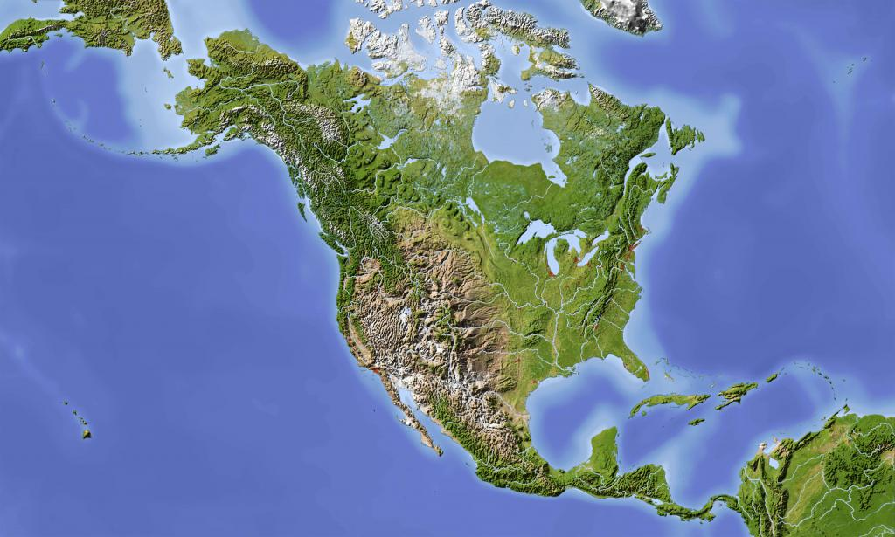
Северная Америка

Slide 2
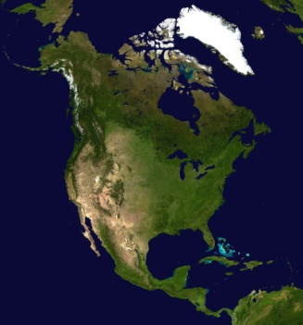
Географический аукцион знаний.
“ Разигрывается” 10 лотов с названиями водных объектов Северной Америки.
Каждый вопрос отвечает названию только одного географического объекта.
Выиграл тот ученик, который правильно и быстро поднимет табличку з названием “лота”.

Slide 3
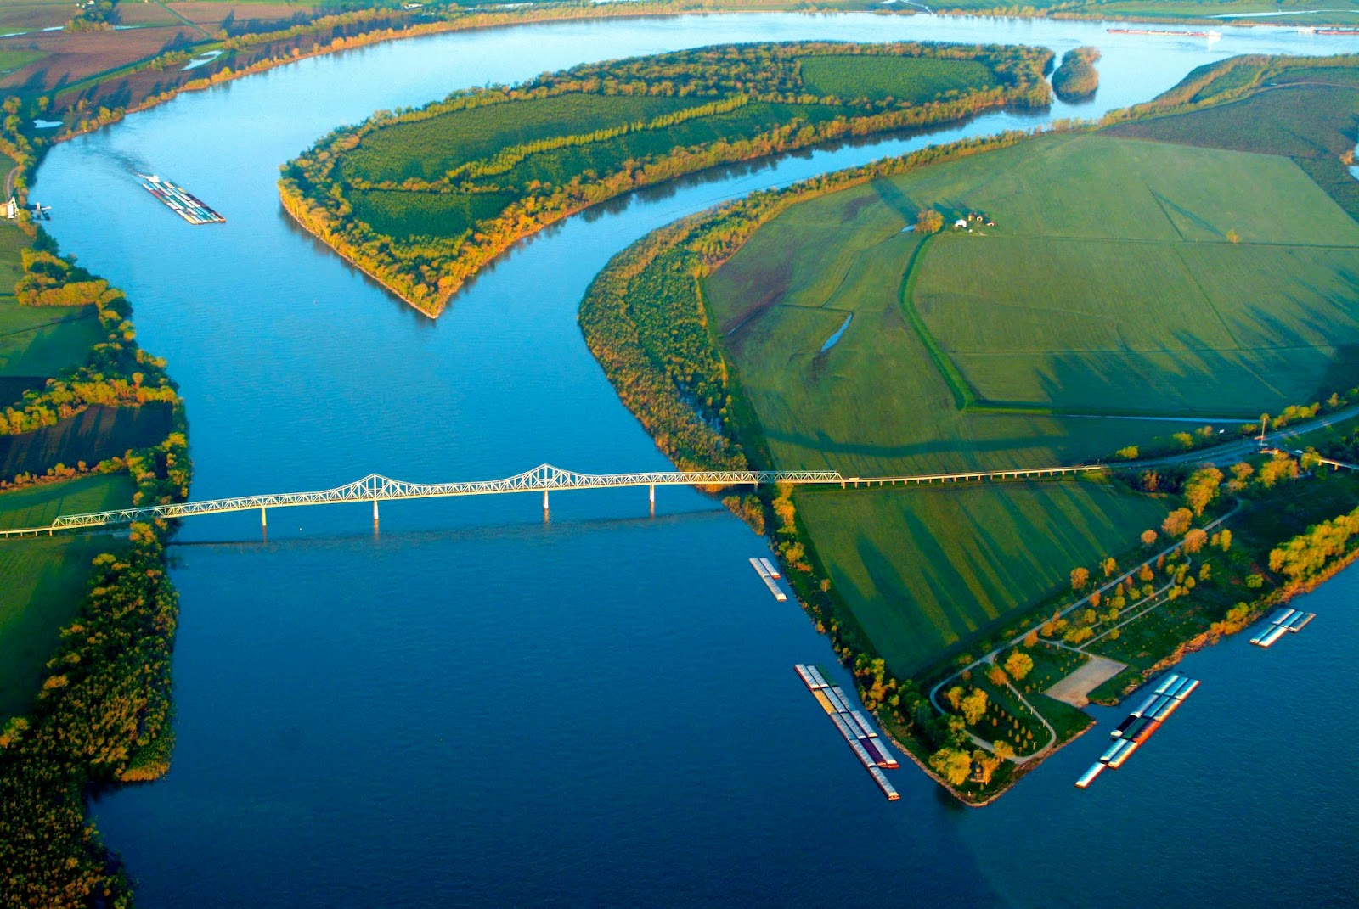
Лот №1
Самая полноводная река Северной Америки

Slide 4
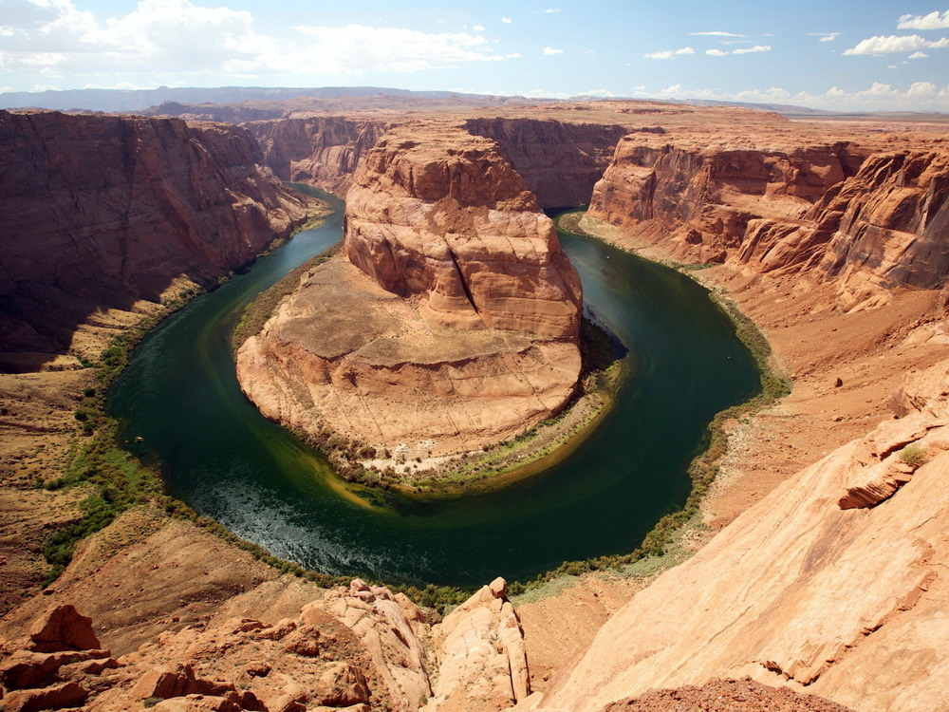
Лот №2
Эта река образует наибольший в мире каньон

Slide 5
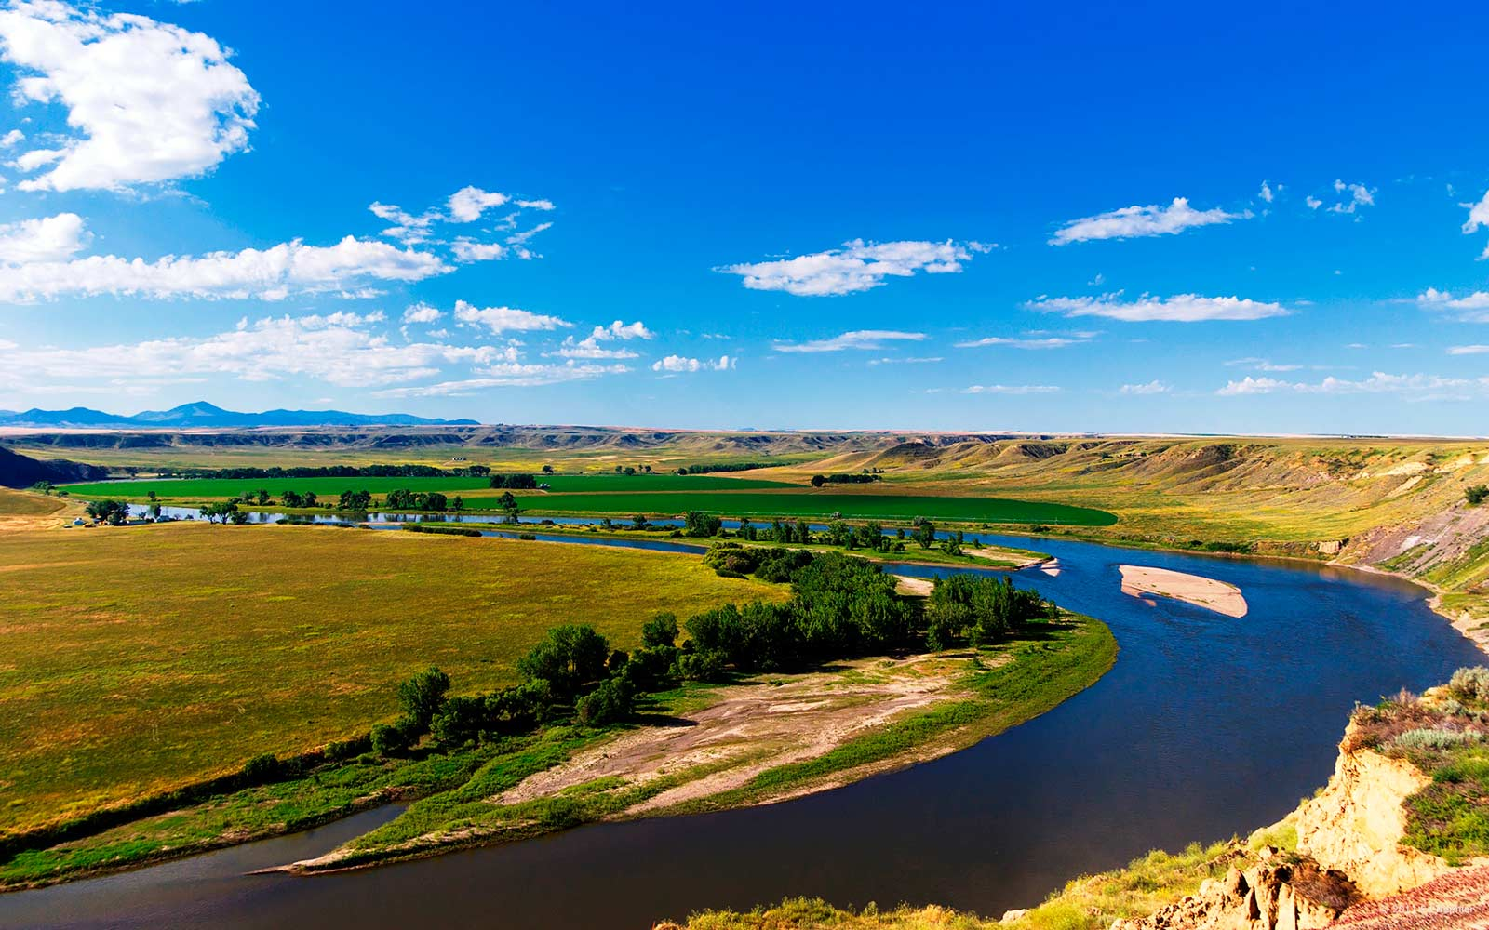
Лот №3
Эта река является притоком, хотя и длиннее от главной реки

Slide 6
Лот №4
Река, вытекающая из системы Великих озёр

Slide 7
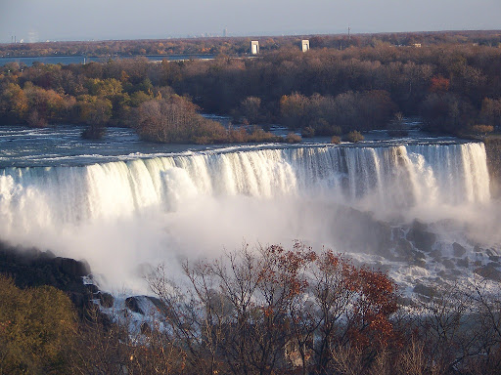
Лот №5
На этой реке находится самый широкий в мире водопад

Slide 8
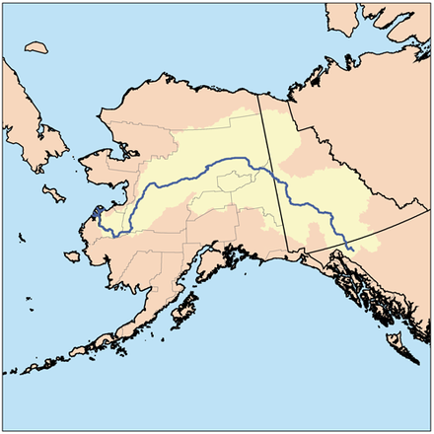
Лот №6
Самая полноводная река Аляски

Slide 9
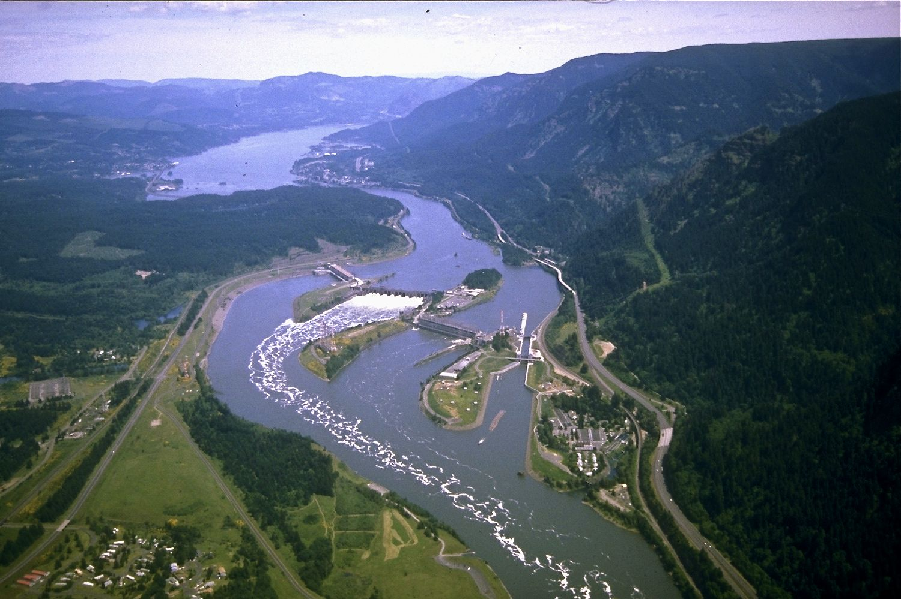
Лот №7
Река, пересекающая Каскадные горы

Slide 10
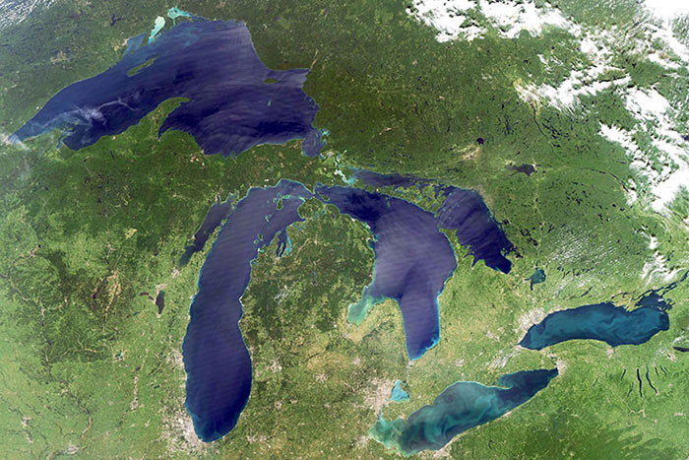
Лот №8
Наибольшее по площади пресноводное озеро Северной Америки

Slide 11
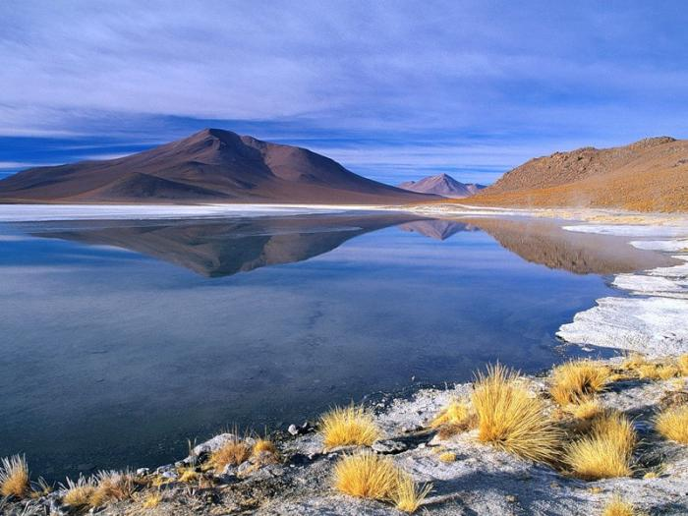
Лот №9
Самое большое соленое озеро в Кордильерах

Slide 12
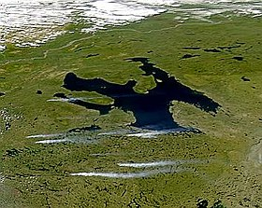
Лот №10
Озеро Северной Америки, которое пересекается Северным полярным кругом

Slide 13
«Природные зоны Северной Америки. Вертикальная поясность»
Тема урока:

Slide 14
План изучения нового материала:
Ознакомиться с особенностями высотных поясов в горах Северной Америки .
Дать характеристику природных зон материка.

Slide 15
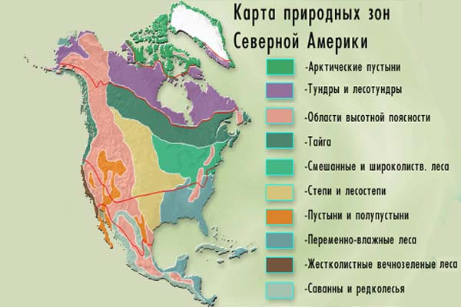
Открываем атласы на странице 34

Slide 16
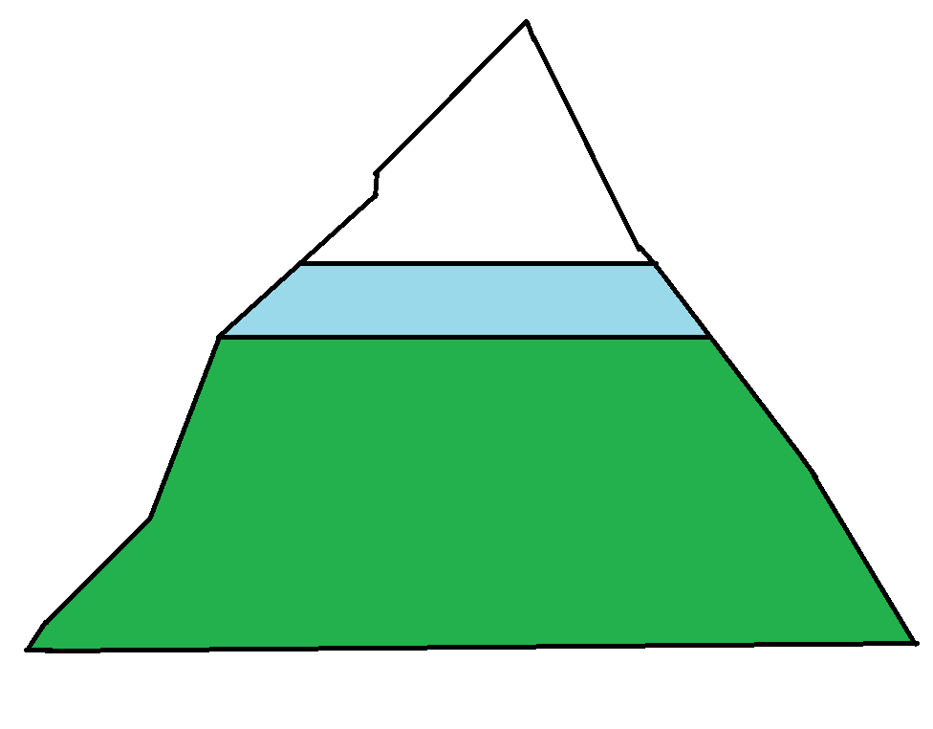
Вертикальная (высотная) поясность – это последовательная смена природных поясов с высотой в горах.
Природные (высотные)
пояса в Северо-Западных
Кордильерах
Снега и ледники
до 1700 м
Горная тундра
1000-1500 м
Хвойные леса

Slide 17
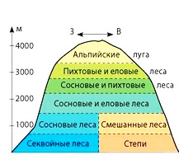
Вертикальная поясность Кордильер по параллели 39˚с.ш.
Чем ближе к
экватору, тем
набор природных
поясов больше!

Slide 18
Посетим Мировое кафе “Природные зоны Северной Америки”
Арктические пустыни, тундра и лесотундра
Леса умеренного пояса
Степи, лесостепи, прерии
Полупустыни и пустыни
Переменно-влажные леса

Slide 19
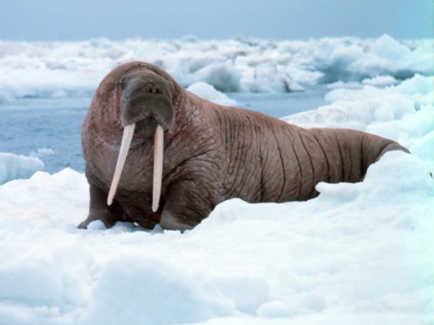
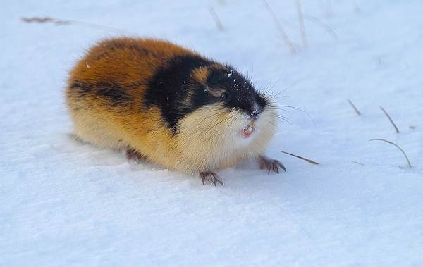
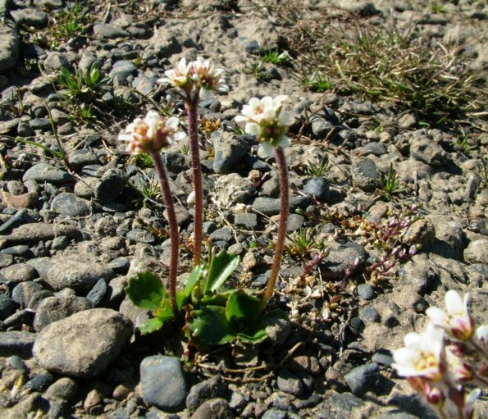
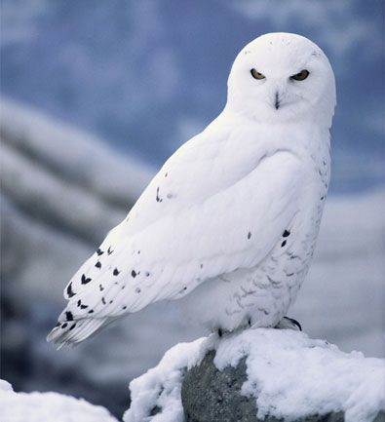
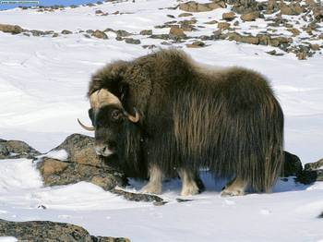
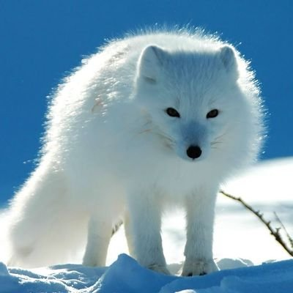
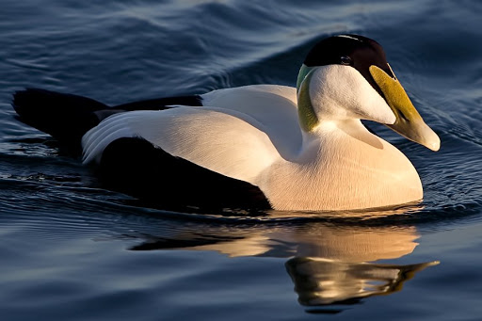
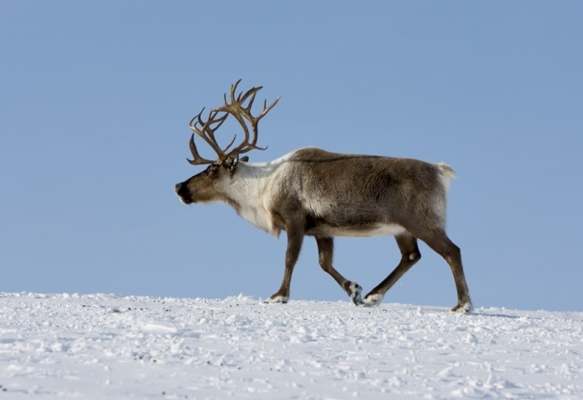
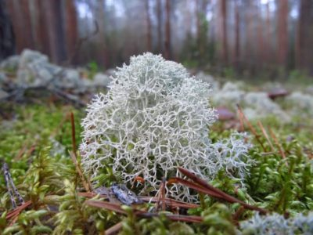
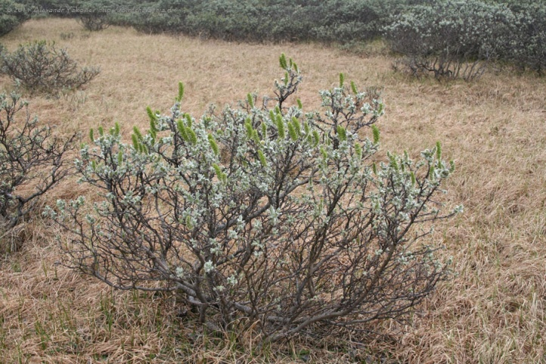
Арктические пустыни, тундра и лесотундра

Slide 20
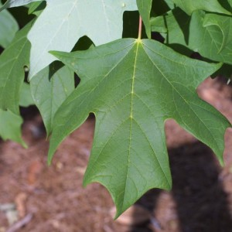
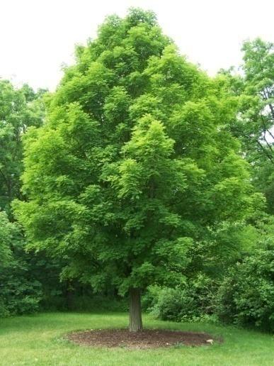
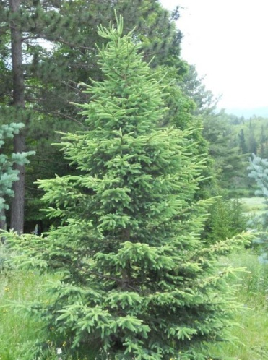
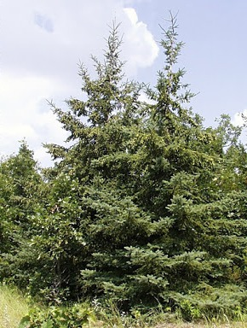
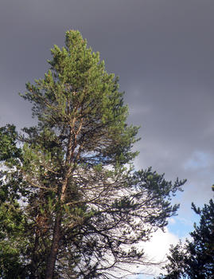
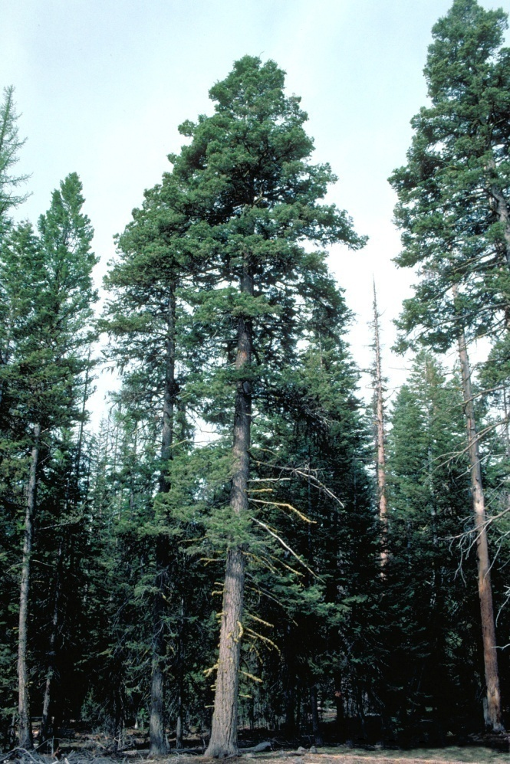
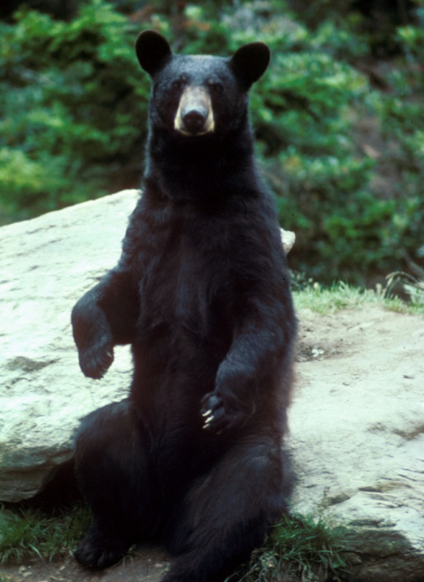
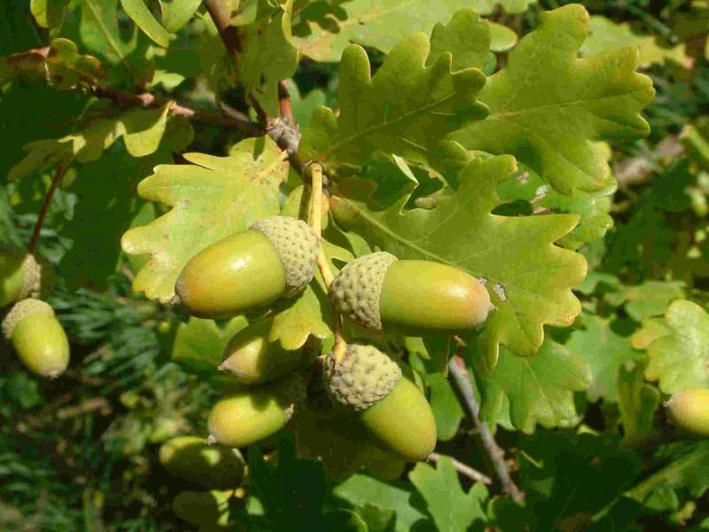
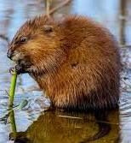
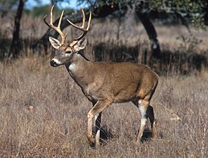
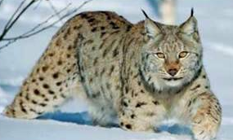
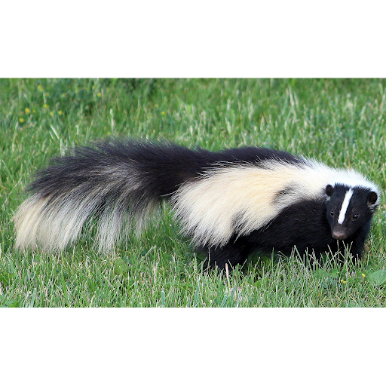
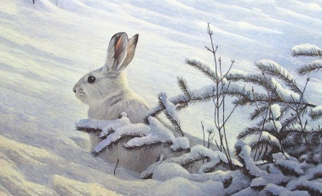
Леса умеренного пояса: тайга, смешанные и широколиственные

Slide 21
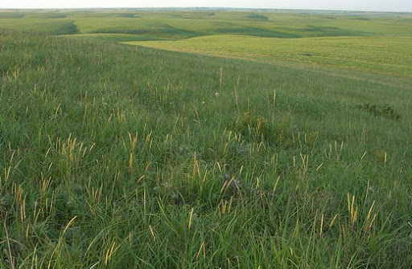
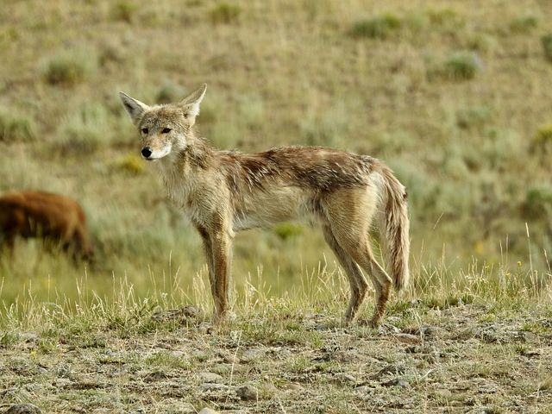
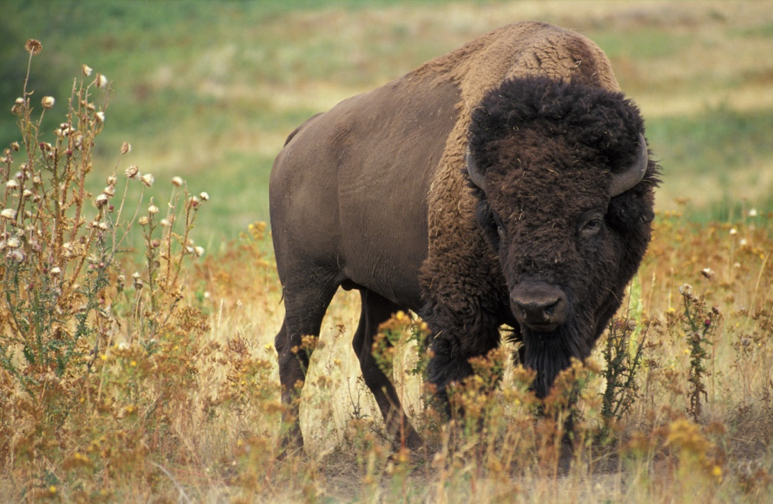
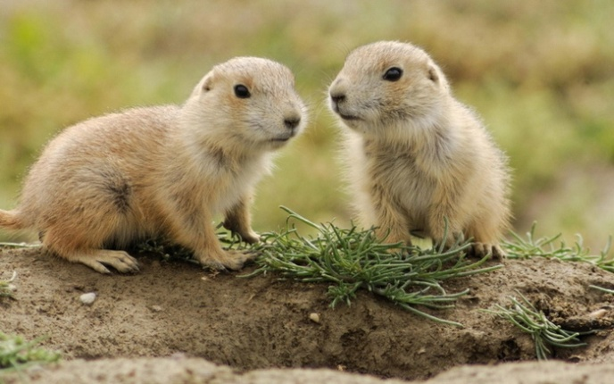
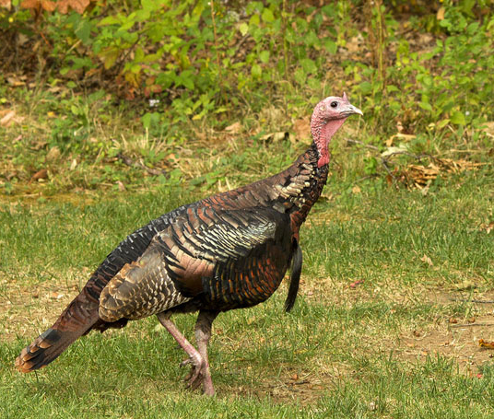
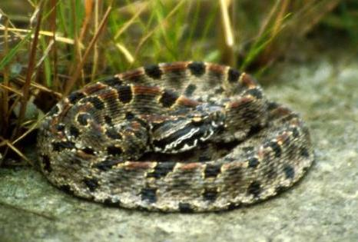
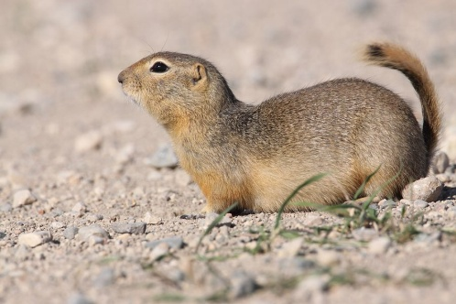
Степи, лесостепи и прерии

Slide 22
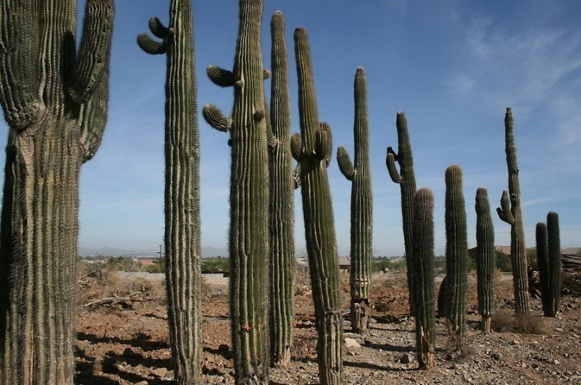
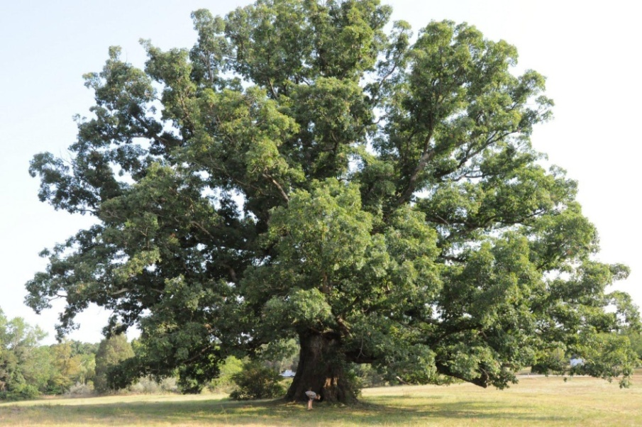
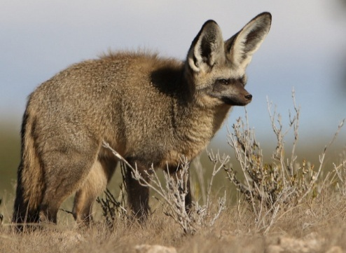
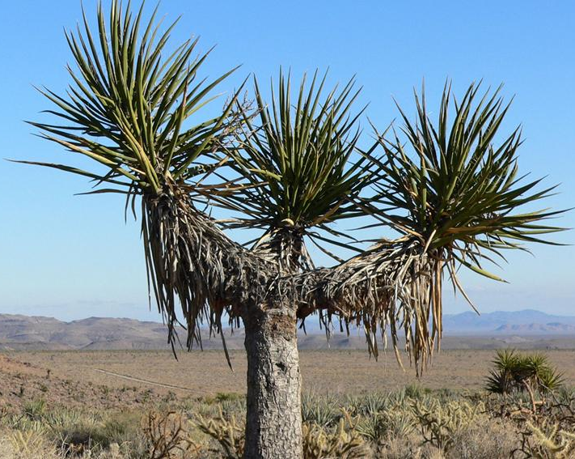
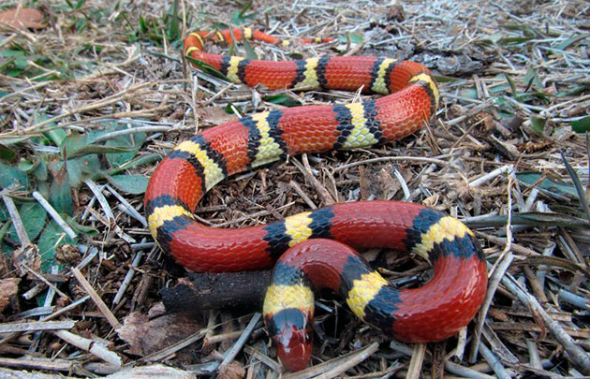
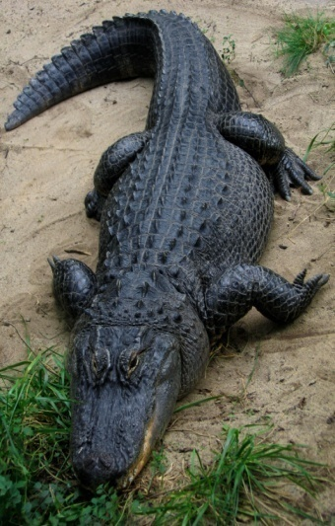
Полупустыни и пустыни. Переменно-влажные леса.

Slide 23
Итоги урока
“Открытый микрофон”
Что нового для себя
вы сегодня узнали?

Slide 24
Домашнее задание:
Изучить соответствующий параграф учебника
Знать названия и расположение природных зон материка, представителей их животного и растительного мира
Уметь объяснять причины формирования поясов вертикальной поясности.
Подготовить (по желанию) небольшое сообщение «Природоохранные объекты Северной Америки».

